Slide 1
Профилактика рисков причинения вреда (ущерба) охраняемым законом ценностям
Федеральная служба по гидрометеорологии и
мониторингу окружающей среды
2023

Slide 2
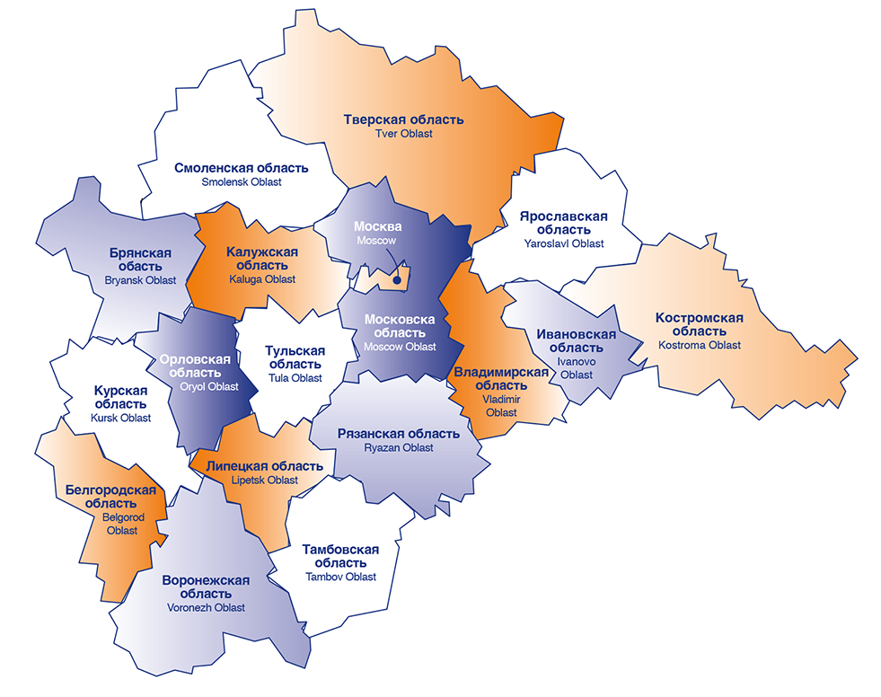
ДЕПАРТАМЕНТ РОСГИДРОМЕТА ПО ЦЕНТРАЛЬНОМУ ФЕДЕРАЛЬНОМУ ОКРУГУ
Департамент является территориальным органом Росгидромета в Центральном федеральном округе, уполномоченным на осуществление контроля (надзора) за соблюдением лицензиатами обязательных требований

Slide 3
Департамент Росгидромета по ЦФО осуществляет:
Федеральный закон «О государственном контроле (надзоре)» и муниципальном контроле в Российской Федерации» от 31.07.2020 № 248-ФЗ
Контрольные (надзорные) мероприятия
Глава 12 № 248-ФЗ
Профилактические мероприятия
Глава 10 № 248-ФЗ
Не проводятся в 2023 году
Постановление Правительства РФ от 01.10.2022 № 1743
Проводятся

Slide 4
Стимулирование добросовестного соблюдения обязательных требований всеми контролируемыми лицами
Создание условий для доведения обязательных требований до контролируемых лиц, повышение информированности о способах их соблюдения
Цели профилактики
Устранение условий, причин и факторов, способных привести к нарушениям обязательных требований и (или) причинению вреда (ущерба) охраняемым законом ценностям
Программа профилактических мероприятий на 2023 год (приказ Росгидромета от 19.12.2022 № 874)

Slide 5
Виды
профилактических мероприятий
Информирование
Обобщение правоприменительной практики
Консультирование
Объявление предостережения
Профилактический визит

Slide 6
Информирование. Контрольные (надзорные) органы осуществляют информирование контролируемых лиц и иных заинтересованных лиц по вопросам соблюдения обязательных требований. Информирование осуществляется посредством размещения соответствующих сведений на официальном сайте контрольного (надзорного) органа в сети "Интернет", в средствах массовой информации, через личные кабинеты контролируемых лиц в государственных информационных системах (при их наличии) и в иных формах (ст. 46 № 248-ФЗ).
Обобщение правоприменительной практики. Основные цели: обеспечение единообразных подходов к применению контрольным (надзорным) органом и его должностными лицами обязательных требований, законодательства Российской Федерации о государственном контроле (надзоре), муниципальном контроле; выявление типичных нарушений обязательных требований, причин, факторов и условий, способствующих возникновению указанных нарушений и др.
(ст. 47 № 248-ФЗ).
Консультирование. Консультирование осуществляется по вопросам организации и осуществления лицензионного контроля ( п. 37 Положения), в том числе:
а) порядок отнесения объектов лицензионного контроля к категориям риска;
б) порядок проведения внеплановых контрольных (надзорных) мероприятий;
в) периодичность и порядок проведения плановых контрольных (надзорных) мероприятий;
г) состав и порядок осуществления профилактических мероприятий;
д) порядок обжалования решений лицензирующего органа, действий (бездействия) его должностных лиц .
Объявление предостережения. В случае наличия у контрольного (надзорного) органа сведений о готовящихся нарушениях обязательных требований или признаках нарушений обязательных требований и (или) в случае отсутствия подтвержденных данных о том, что нарушение обязательных требований причинило вред (ущерб) охраняемым законом ценностям либо создало угрозу причинения вреда (ущерба) охраняемым законом ценностям, контрольный (надзорный) орган объявляет контролируемому лицу предостережение о недопустимости нарушения обязательных требований и предлагает принять меры по обеспечению соблюдения обязательных требований (ст. 49 № 248--ФЗ).
Профилактический визит. Проводится инспектором в форме профилактической беседы по месту осуществления деятельности контролируемого лица либо путем использования видео-конференц-связи (ст. 52 № 248-ФЗ, п. 39 Положения).

Slide 7
Обязательный профилактический визит проводится в отношении:
Лицензиатов, приступающих к деятельности в области гидрометеорологии и смежных с ней областях,
не позднее чем в течение 1 года с начала такой деятельности
Объектов лицензионного контроля, отнесенных к категории значительного риска
Уведомление лицензиата не позднее чем за 5 рабочих дней
до даты его проведения
Не выдаются предписания об устранении нарушений обязательных требований. Разъяснения, полученные лицензиатом в ходе профилактического визита, носят рекомендательный характер
Лицензиат вправе отказаться от проведения обязательного профилактического визита, уведомив об этом лицензирующий орган либо его территориальный орган в письменной форме на бумажном носителе либо в форме электронного документа, подписанного электронной подписью, не позднее чем за 3 рабочих дня до даты его проведения

Slide 8
Цель профилактического визита – информирование лицензиата:
об обязательных требованиях, предъявляемых к его деятельности либо к принадлежащим ему объектам контроля, их соответствии критериям риска
основаниях и о рекомендуемых способах снижения категории риска
о видах, содержании и интенсивности контрольных (надзорных) мероприятий, проводимых в отношении объекта контроля исходя из его отнесения к соответствующей категории риска
об особенностях организации и осуществления лицензионного контроля, проводимого в отношении объекта контроля
о полномочиях: статьи 36, 50 №248-ФЗ и статьи 37, 39, 40 Положения (постановление Правительства Российской Федерации № 1845)

Slide 9
Обязательные лицензионные требования
а) наличие у лицензиата объекта (здания, и (или) помещения, и (или) сооружения, не являющихся объектами жилого назначения, и (или) земельного участка, и (или) части акватории водного объекта), соответствующего установленным требованиям к конкретному виду работ (услуг), указанных в пункте 2 Положения, а также технических средств и оборудования, принадлежащих ему на праве собственности или на ином законном основании, соответствующих требованиям к средствам измерений, установленным законодательством Российской Федерации об обеспечении единства измерений, и необходимых для выполнения работ (оказания услуг), указанных в пункте 2 Положения, составляющих деятельность в области гидрометеорологии и смежных с ней областях;
б) наличие у лицензиата:
юридического лица - работников, заключивших с ним трудовые договоры для осуществления деятельности в области гидрометеорологии и смежных с ней областях, имеющих высшее образование или среднее профессиональное образование по направлению, соответствующему конкретному виду работ (услуг), указанных в пункте 2 Положения, и стаж работы по лицензируемому виду деятельности не менее 3 лет;
индивидуального предпринимателя - высшего образования или среднего профессионального образования по направлению, соответствующему конкретному виду работ (услуг), указанных в пункте 2 Положения, и стажа работы по лицензируемому виду деятельности не менее 3 лет;
в) соблюдение лицензиатом требований к выполнению работ (оказанию услуг), указанных в пункте 2 Положения, и требований к средствам измерений, установленных законодательством Российской Федерации об обеспечении единства измерений;
г) передача лицензиатом, выполняющим работы (оказывающим услуги) по проведению наблюдений, указанных в пункте 2 Положения, данных, полученных в результате таких наблюдений, в лицензирующий орган в порядке, установленном Министерством природных ресурсов и экологии Российской Федерации (вступил в силу с 01.03.2022).

Slide 10
Работы (услуги), перечисленные в подпунктах "д", "ж" - "н" пункта 2 настоящего Положения, могут выполняться (оказываться) не по адресу места осуществления лицензируемого вида деятельности, предусмотренному реестром лицензий, и не требуют внесения изменений в реестр лицензий
(п. 10(1) введен Постановлением Правительства РФ от 28.02.2022 № 269)
Реализация пп. «г» Положения осуществляется в соответствии с приказом Министерства природных ресурсов и экологии Российской Федерации от 24.01.2022 № 35, вступившим в силу с 01.09.2022, в соответствии с которым Поставщик информации согласовывает с ближайшим территориальным органом Росгидромета:
- конкретное подведомственное Росгидромету государственное учреждение, в которое будет предоставляться информация о состоянии окружающей среды и ее загрязнении,
- сроки и формат ее предоставления.
Грубым нарушением лицензионных требований является невыполнение лицензиатом требований, предусмотренных пунктом 5 Положения, повлекших за собой последствия, установленные частью 10 статьи 19.2 Федерального закона «О лицензировании отдельных видов деятельности».

Slide 11
НАРУШЕНИЯ
непринятие лицензиатом мер по внесению изменений в реестр лицензий в связи с осуществлением лицензируемого вида деятельности по адресу места его осуществления, не указанному в лицензии
осуществление деятельности без специального разрешения (лицензии), если такое разрешение (лицензия) обязательно (обязательна)
использование лицензиатом средств измерений, не соответствующих установленным требованиям (отсутствие поверки в соответствии с установленной периодичностью)
непредставление лицензиатом информации в области гидрометеорологии и смежных с ней областях в Единый государственный фонд данных о состоянии окружающей природной среды, ее загрязнении
отсутствие у лицензиата технических средств и оборудования, необходимых для осуществления лицензируемого вида деятельности
непредставление незамедлительно в органы Росгидромета информации о чрезвычайных ситуациях техногенного характера, которые оказали, оказывают, могут оказать негативное воздействие на окружающую среду

Slide 12
Категории риска объектов контроля
установлены постановлением Правительства РФ от 16.11.2020 № 1845
Значительный
Низкий
Средний
Деятельность лицензиатов по подпункту «б»,
«и» – «о»
Деятельность лицензиатов по подпункту «ж»
Деятельность лицензиатов по подпунктам «а», «в», «д», «е», «з»

Slide 13
Периодичность проведения КНМ
Значительный риск
1 раз в 3 года
Средний
риск
1 раз в 4 года
Низкий
риск
не проводятся

Slide 14
Способы изменения категории риска
Объекты лицензионного контроля, отнесенные к категориям значительного и среднего риска, подлежат отнесению к категориям среднего и низкого риска соответственно при отсутствии в течение 3 лет, предшествующих дате принятия решения об отнесении объекта лицензионного контроля к категории риска, постановления о привлечении лицензиата к административной ответственности за совершение административного правонарушения, связанного с осуществлением лицензируемого вида деятельности
Объекты лицензионного контроля, отнесенные к категориям среднего и низкого риска, подлежат отнесению к категориям значительного и среднего риска соответственно при наличии в течение 3 лет, предшествующих дате принятия решения об отнесении объекта контроля к категории риска, постановления о привлечении лицензиата к административной ответственности за совершение административного правонарушения, связанного с осуществлением лицензируемого вида деятельности

Slide 15
Федеральная служба по гидрометеорологии и мониторингу окружающей среды (Росгидромет )
Почтовый адрес: Нововаганьковский пер., д. 12 Москва, ГСП-3, 125993
Официальный сайт: https://www.meteorf.gov.ru
Электронная почта: roshydromet@meteorf.ru
Телефон: (499) 795-21-14, (499) 252-14-86 Телефон для справок: (499) 252-14-86 Факс: (499) 795-23-54
Департамент Росгидромета по ЦФО
Почтовый адрес: ул.Глебовская, д. 20б, г. Москва, 107258
Официальный сайт: http://www.cfo.meteorf.ru
Электронная почта: depcfo@meteorf.ru
Телефон: +7 (495) 530-20-20

